Slide 2
Ainetöö
Töö sisu
Online meediagalerii
Mitme kasutaja tugi
Lihtne kasutusliides
Kaustapuu
Fotod ja videod
Mida õpime
Analüüs
Disainimustrid
Arhitektuurimustid
Andmemodelleerimine
Veebirakenduse ehitamine
Töövahendid
Visual Studio
ASP.NET Core
JavaScripti teegid
SQL Server
Entity Framework

Slide 3
Analüüsime

Slide 4
Mida teame?
Roll
Kaust
Foto
Kasutaja
Video

Slide 5
Tuvastame seosed
1..N
Kaust (kaustapuu)
Foto
1..N
1..N
Video

Slide 6
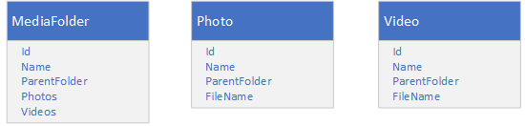
Defineerime klassid
Mitu kollektsiooni (mis saab kui lisame uusi meediatüüpe?)
Samad omadused

Slide 7
Ja veel üks probleem ...
Seotud klassid samade omadustega

Slide 8
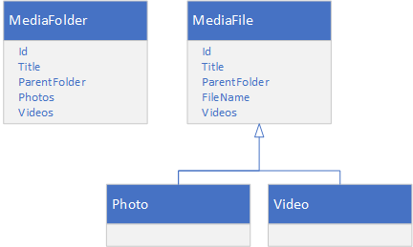
Üldistame: MediaFile

Slide 9
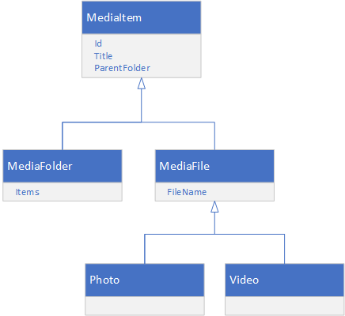
Üldistame: MediaItem

Slide 10
Entity Framework

Slide 11
Mis on ORM (Object-Relational Mapper)
Komponent, mis teisendab andmebaasis olevaid andmeid programmeerimiskeele objektideks ja vastupidi. Toetab enamasti põhioperatsioone andmetega (CRUD – Create, Read, Update, Delete). Lisaks käsitleb mitmeid keerukusi nagu andmetüüpide erinevused andmebaasis ja lähtekoodis, erinevused pärilusseostes jpm.

Slide 12
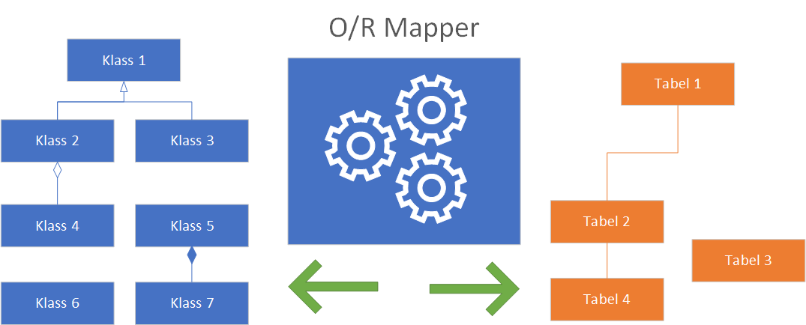
Mis on ORM?

Slide 13
Praktiline töö

